Slide 1
ServiceComb微服务
---------开箱即用、高性能、兼容流行生态、
支持多语言的一站式开源微服务解决方案

Slide 2
2018年12月13日，在北京举办的“第八届云计算标准和应用大会“上， 微服务开源解决方案Apache ServiceComb 凭借技术发展潜力，活跃程度和受关注程度等， 荣获中国开源云联盟（简称”COSCL“）组织的”中国优秀开源项目一等奖“。

Slide 3
ServiceComb是华为云于2017年6月开源的微服务框架，并于2017年12月正式进入Apache软件基金会孵化。其包括一站式的服务注册、服务治理、动态配置功能，具备服务化契约增强、多语言SDK支持、多通信协议支持等优势特性, 并提供SAGA数据最终一致性方案解决微服务架构数据一致性难题。ServiceComb 兼容Spring Cloud等业界流行微服务框架，互通业界生态。 ServiceComb源自华为云企业级微服务引擎CSE，并应用在华为云微服务云应用管理平台ServiceStage之上。 ServiceComb作为华为微服务引擎CSE核心，已在华为流程IT、各产品线云化、消费者云等众多重大项目上成功稳定商用，并帮助包括软通动力、中软国际、绿城盟拓、南京奇蛙智能科技有限公司等企业完成应用微服务改造，加速其业务上云并帮助实现高效的运维管理。

Slide 4
伴随着容器、云与devops等技术/理论的快速发展，微服务构架在今天已然成为主流，有分析称目前有70%的公司使用微服务方式开展项目。微服务架构通过将服务细粒度拆分，使系统演进的各个环节如应用与数据库、开发与治理、系统与具体开发团队之间松耦合，降低了复杂性，提高了开发与运维的效率。而微服务框架在这其中扮演了举足轻重的角色，它将实现微服务架构的过程中所涉及的服务发现、熔断容错、通信机制与监控等环节封装，使得微服务架构的构建变得简单、高效。 说起微服务框架，目前市面上除了比较知名的诸如bdf、hsf、dubbo、spring boot、spring cloud等，还有各个公司自行研发的相关框架，数不胜数，其中开源者众多。

Slide 5
2017年6月，华为正式开源其微服务框架servicecomb，为该领域再添一员悍将，这个项目很快于12月份以全票通过的方式进入Apache软件基金会孵化器。这也是华为继carbondata之后，第二个进入Apache孵化的开源项目。 微服务作为新兴的架构方式已经被业界广泛采纳，大家在实践微服务架构的过程中，或多或少会借助一些框架或者构建基础平台方式来降低微服务架构的开发难度，实现自己的业务述求。servicecomb是一个微服务框架，它能够帮助企业快速构建云原生应用，通过一系列解决方案帮助用户快速开发微服务应用的同时实现对这些微服务应用的高效运维管理。

Slide 6
项目地址： https://servicecomb.incubator.apache.org 目前servicecomb在apache孵化的子项目有： 1，java chassis，java底座： http://github.com/apache/incubator-servicecomb-java-chassis 2，service center，服务注册中心： http://github.com/apache/incubator-servicecomb-service-center 3，saga，分布式事务最终一致性解决方案： http://github.com/apache/incubator-servicecomb-saga

Slide 7
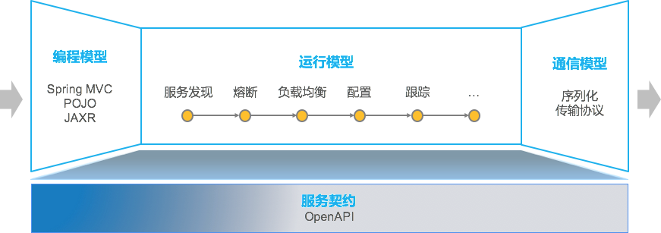
ServiceComb主要包含的是Java底座（Chassis），整个语言开发包包含服务契约、编程模型、运行模型与通信模型四个部分。

Slide 8
chassis是chris richardson提出一种微服务模式，它可以使用户在构建微服务的过程中，只聚焦于业务逻辑本身，而不需要去处理日志、外部配置、分布式追踪等环节，chassis将这些环节交给专门的框架来处理。 服务契约： servicecomb通过服务契约支持java、go语言底座开发的服务可以相互访问。服务契约是建立在openapi基础之上的，openapi规范是linux基金会的一个项目，通过定义一种用来描述api格式或api定义的语言，来规范restful服务开发。open api提供了一套比较完整的开发工具链，在服务契约的基础上我们可以自动生成服务文档，服务调用开发包以及服务调用测试代码。

Slide 9
编程模型：java语言底座支持多种restful服务的编程方式，即支持应用广泛的spring mvc与jaxrs编程模型，也支持pojo + 服务契约的开发方式来描述restful服务。由于在java chassis先将这些编程模型转换成为服务契约swagger对象，然后交由内部运行模型以及通信模型进行处理， 所以java chassis并不依赖spring mvc以及jaxrs的底层实现。目前go chassis和java chassis支持restful级别的互联互通。 运行模型：大家在开发应用的过程中，会有很多服务扩展的需求，例如根据用户身份认证信息，对服务调用进行认证。chassis架构支持在运行时通过配置处理链（handler）的方式来进行服务扩展。servicecomb缺省提供服务发现、容错熔断以及调用链追踪等处理链。用户可以通过配置文件的方式，在应用启动的时候加载对应的处理链。

Slide 10
通信模型：语言底座通过通信模型对外进行交互，其中包含了消息序列化和反序列化的模块以及底层传输的模块。值得一提的 java chassis的通信模型是建立在vertx基础之上了，内部已经完全异步化了，微服务在全异步工作模式下有很高的性能。
Java chassis——java 底座 servicecomb java chassis通过引入vertx在内部构建异步调用内核，极大地提升了系统运行效率。同时我们针对企业应用开发的管控需要引入了服务契约这个概念，通过服务契约，我们不但可以在服务开发阶段对服务的消费方和提供方的服务进行管理，而且可以在服务运行维护阶段对服务的请求的路由、转发以及调用进行精细的控制。 servicecomb java chassis并不直接依赖于spring boot或者 spring cloud，而是通过starter的方式与spring boot、spring cloud进行集成，这样用户可以自由地选择是否使用spring boot或者spring cloud来开发servicecomb的应用。

Slide 11
Service center——服务注册中心 servicecomb的服务注册中心是一个采用go语言构建的、建立在etcd存储基础上的高性能、高可用的服务注册中心。在提供服务实例注册的基础上，我们还针对服务契约进行相关的扩展，用户不但可以通过服务中心了解服务实例的运行情况，还可以通过服务中心提供的监控界面对应用服务进行调用。 saga——分布式事务最终一致性解决方案 servicecomb saga是针对微服务分布式事务最终一致性问题提供的解决方案。saga分布式事务是由多个相关联的的本地事务操作所组成。saga协调器负责保证saga事务的最终一致性。当本地事务执行出错时，saga协调器会自动执行相关的恢复操作保证分布式事务的最终一致性。相比其它的分布式事务一致性方案，saga在简化事务配置以及提供多种事务恢复机制上有很明显的优势。

